Slide 1
软件测试实用教程 ——方法与实践
PartII I软件测试应用

Slide 2
测试计划
本章重点
测试总结报告定义
测试总结报告内容
测试总结报告实例

Slide 3
测试总结报告定义
测试报告文档是测试阶段最后的文档产出物，把测试的过程和结果写成文档，并对发现的问题和缺陷进行分析，为纠正软件的存在的质量问题提供依据，同时为软件验收和交付打下基础。
Notes:
公司内部测试结束前的总结性文档

Slide 4
测试总结报告内容
文件名称、编号、版本等基本信息
引言（编写目的、项目介绍、常用术语、参考文档）
测试概要（测试用例设计、测试环境与配置、工具）
测试结果与缺陷分析（测试执行情况与记录；覆盖结果分析；缺陷统计与分析 ）
测试结论与建议（测试结论、测试建议）

Slide 5
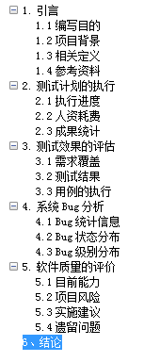
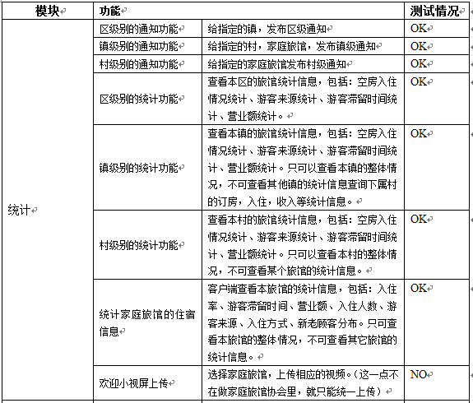
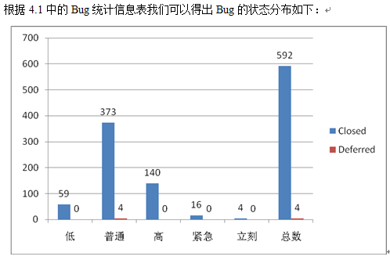
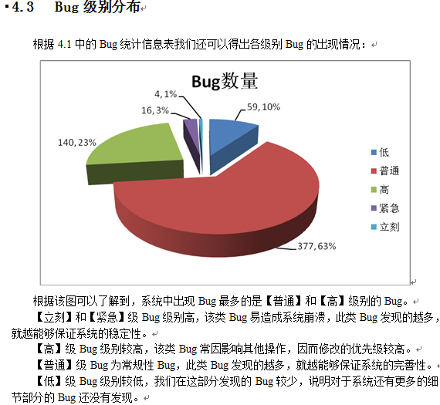
测试总结报告实例

Slide 6
本节内容总结
熟练编写测试总结报告
文件名称、编号、版本等基本信息
引言（编写目的、项目介绍、常用术语、参考文档）
测试概要（测试用例设计、测试环境与配置、工具）
测试结果与缺陷分析（测试执行情况与记录；覆盖结果分析；缺陷统计与分析 ）
测试结论与建议（测试结论、测试建议）

Slide 7
（系统）测试计划（资源，进度，风险分析，测试方法/测试策略，测试目的）
测试总结报告（测试结论，缺陷分析）
测试用例（输入条件，操作步骤，预期结果）
测试缺陷报告（标题，步骤，严重程度，优先级）
内容不是固定的，有一些是需要包含的

Slide 8
Question

